Slide 1
РЕАЛИЗАЦИЯ ГОСУДАРСТВЕННОГО ПРОФИЛАКТИЧЕСКОГО ПРОЕКТА «ЗДОРОВЫЕ ГОРОДА И ПОСЕЛКИ» НА ТЕРРИТОРИИ ЧЕЧЕРСКОГО РАЙОНА
Главный государственный санитарный врач Чечерского района
Старотиторов Евгений Игоревич

Slide 2
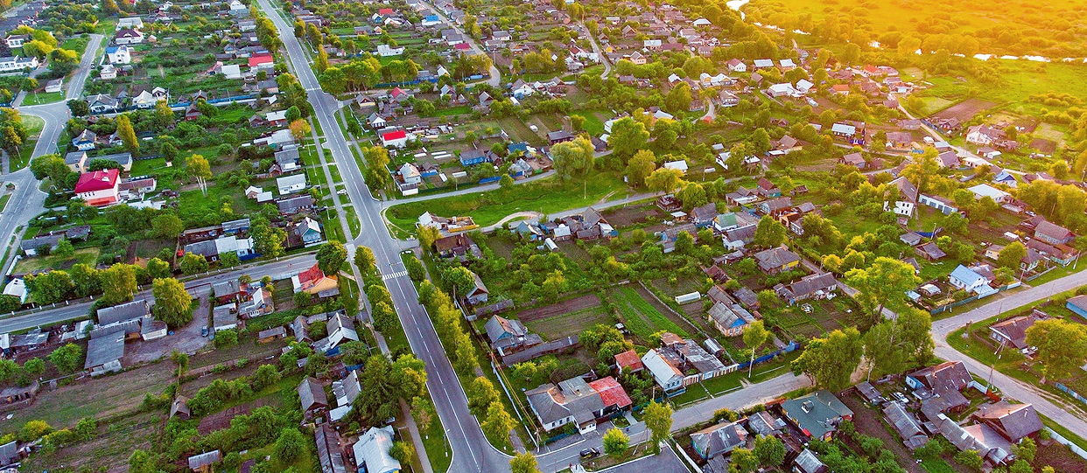
Профилактический проект
«ОТОР – ЗДОРОВЫЙ АГРОГОРОДОК»
2024-2028 года
Население – 961 чел. Из них 0-15 лет – 143, трудоспособное население – 564, пенсионеров – 254.

Slide 3
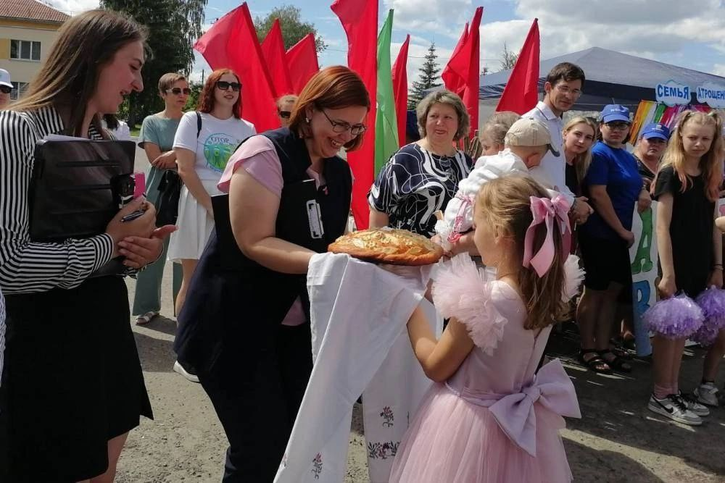
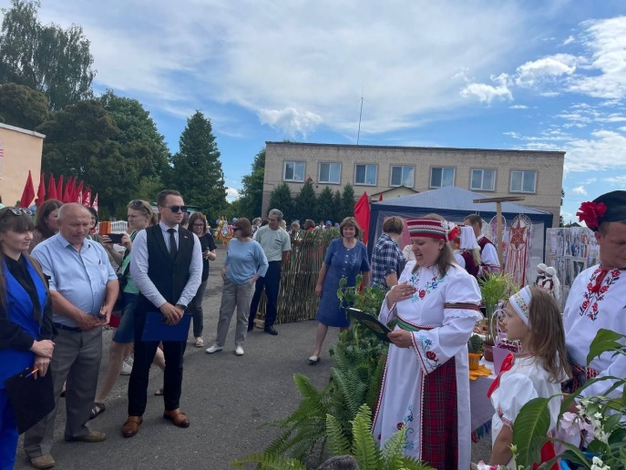
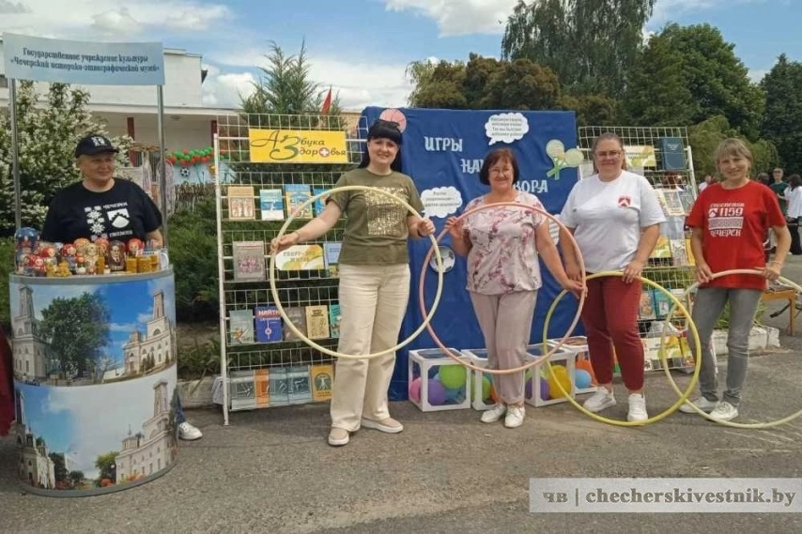
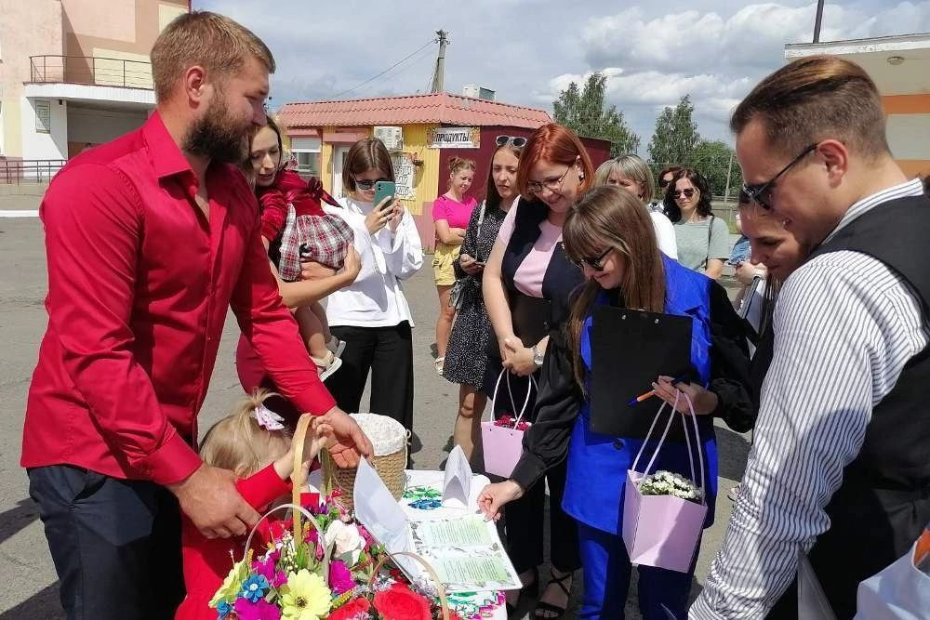
Проект утвержден решением №135 от 04.03.2024 Чечерского районного исполнительного комитета
Торжественное открытие проекта состоялось 7 июня 2024 года в аг.Отор

Slide 4
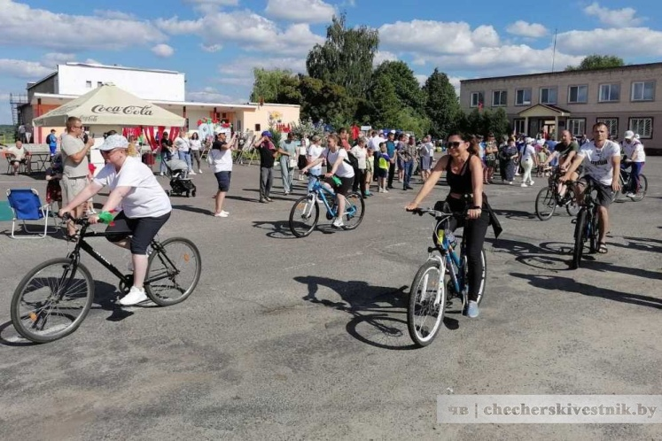
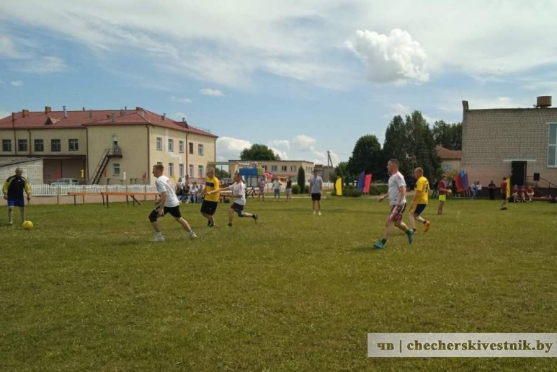
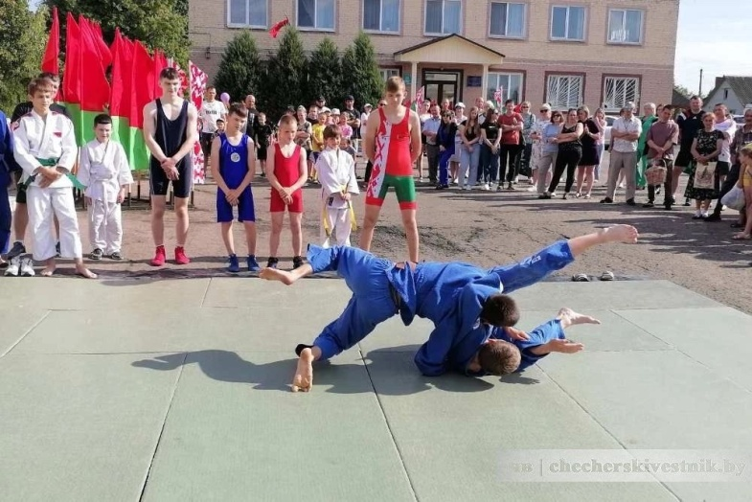
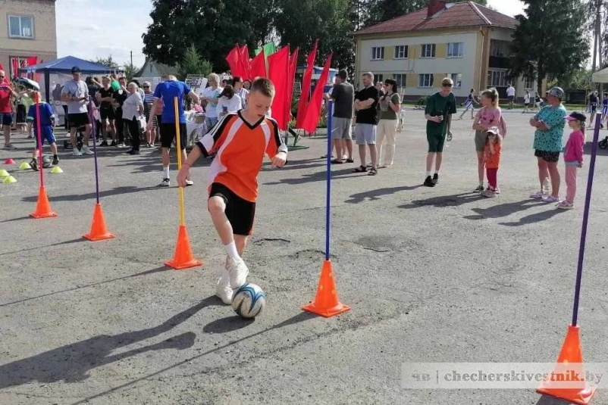
В рамках открытия были проведены: районный этап семейного сельскохозяйственного проекта «Властелин села», товарищеский матч по мини-футболу между командами ОАО «Отор» и руководителями Чечерского района, турнир по волейболу, велопробег.

Slide 5
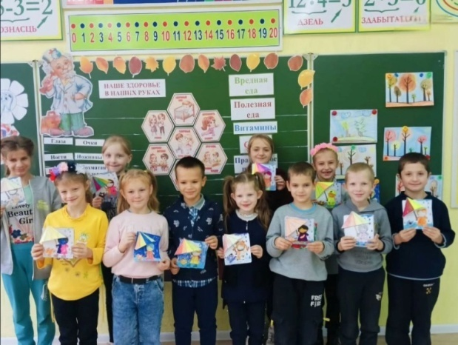
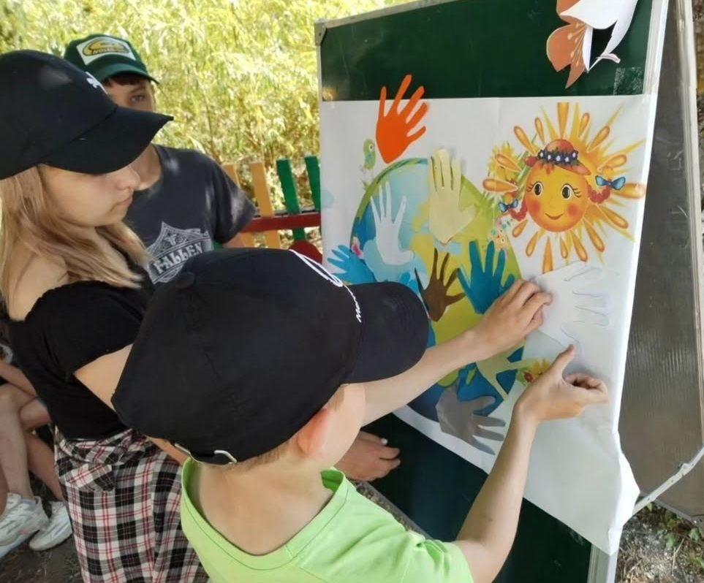
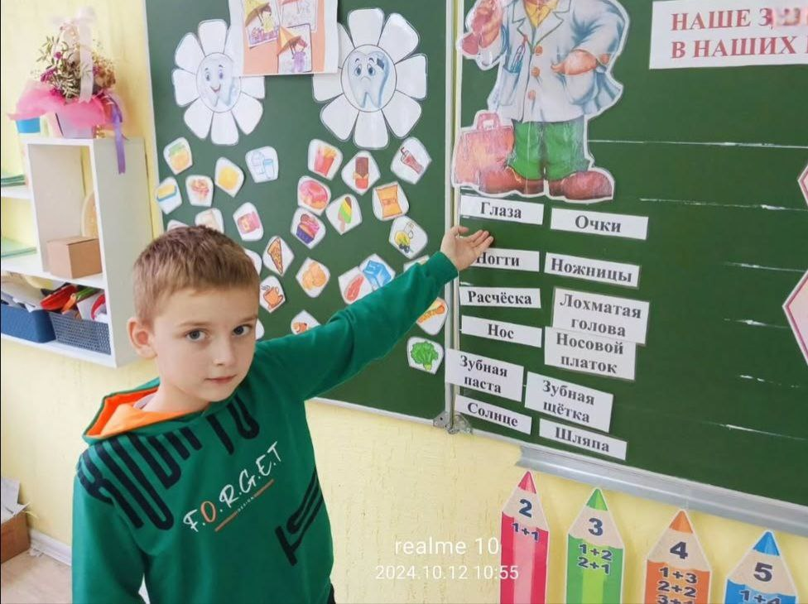
В рамках реализации профилактического проекта «Отор – здоровый агрогородок» на базе учреждения образования «Оторская базовая школа» проводятся различные
конкурсы, акции, информационные часы и беседы с представителя компетентных органов, так же ежемесячно проводятся кинолектории и многое другое.

Slide 6
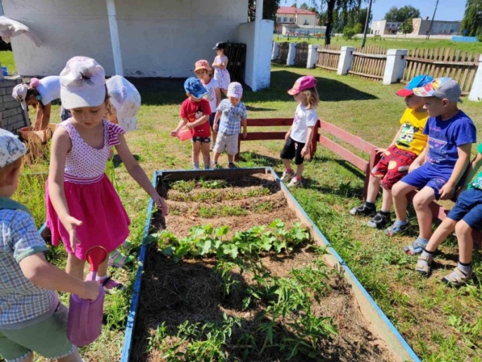
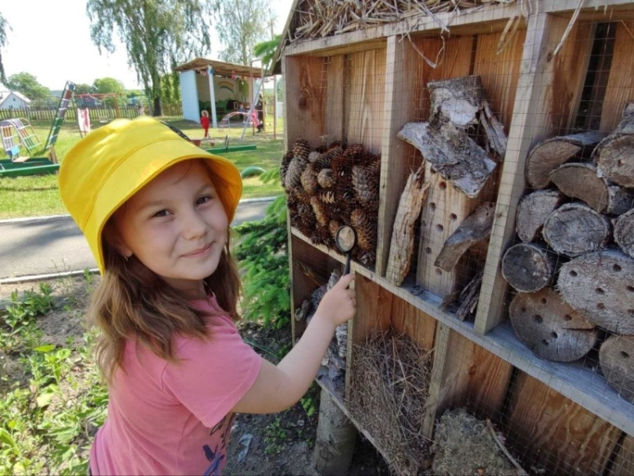
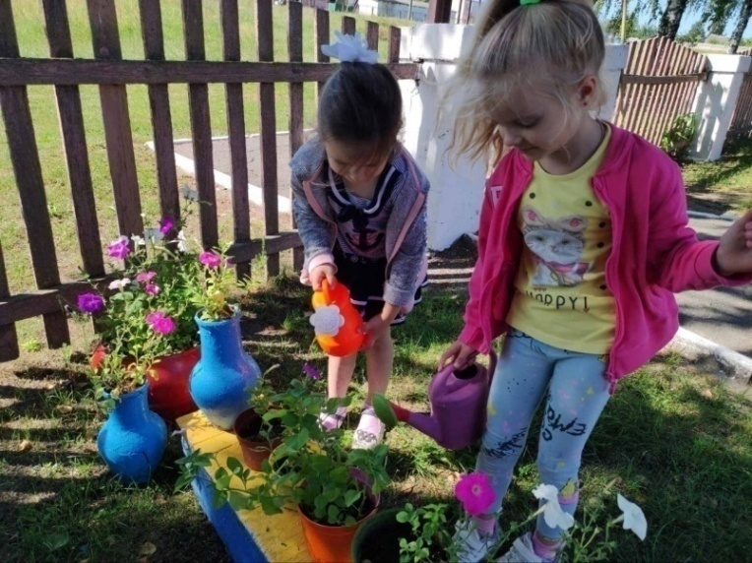
Так же на базе детского сада учреждения образования «Оторская базовая школа» реализуется профилактический проект «Тропа здоровья». Цель проекта – формирование у воспитанников учреждения образования навыков здоровьесберегающего поведения, знаний и навыков ведения активного образа жизни.

Slide 7
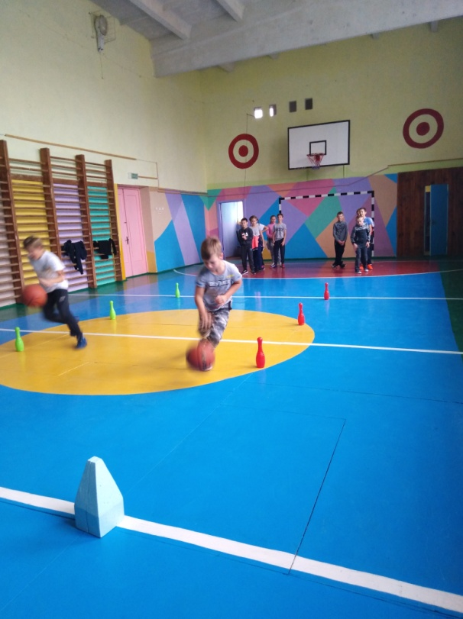
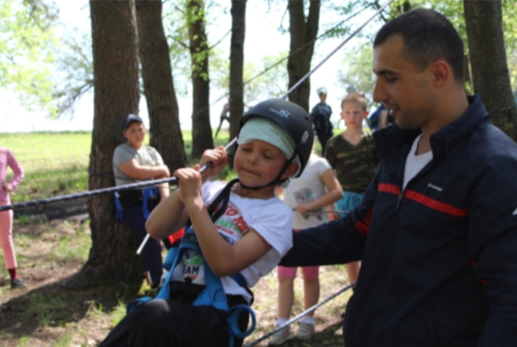
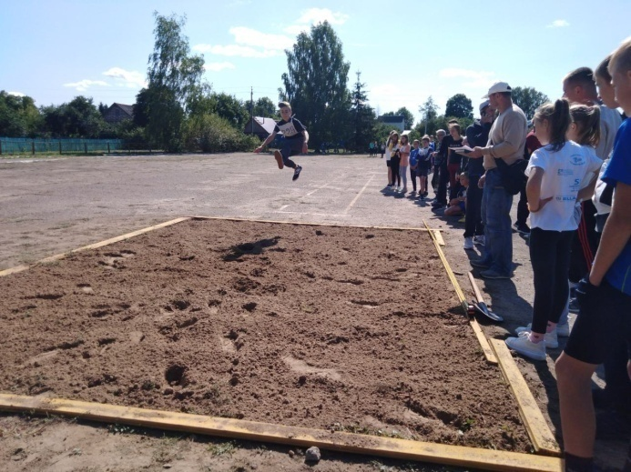
В 2024 году продолжается реализация республиканского молодежного семейного проекта «Папа-зал» среди учащихся ГУО «Оторский ясли-сад – базовая школа
Чечерского района» в рамках реализации проекта «Отор – здоровый агрогородок». Данный проект направлен на сохранение традиционных семейных ценностей, укрепление и развитие отцовско-детских отношений и популяризацию здорового образа жизни.

Slide 9
Показатели ЦУР по аг. Отор:
3.3.1 Число новых заражений ВИЧ на 1000 неинфицированных в разбивке по полу, возрасту и принадлежности к основным группам населения – в аг.Отор не регистрировались.
3.3.3 Заболеваемость малярией на 1000 человек – не регистрировались.
3.3.4 Заболеваемость гепатитом B на 100000 человек – не регистрировались.
3.b.1 Доля целевой группы населения, охваченная иммунизацией всеми вакцинами, включенными в национальные программы - выполнение профилактических прививок против вакциноуправляемых инфекций по аг.Отор за 11 месяцев 2024 года составило 100% среди взрослого населения и 85,71% среди детского населения.

Slide 10
Медико-демографические показатели по аг.Отор за период с 2020 года по 11 месяцев 2024 года

Slide 18
Ход реализации государственного профилактического проекта «Отор – здоровый агрогородок» показывает, что проводимые в рамках Проекта мероприятия оказывают весомое влияние на создание благоприятной здоровьесберегающей среды, улучшение качества жизни населения города, приверженности к ведению здорового образа жизни.

Slide 19
Спасибо за внимание! ☺

